Slide 1
Elekronik Bankacılığın Geleceği
Bülent Şenver

Slide 2
Resimli kredi kartı başımı belaya sokuyordu

Slide 3
Türkiye’nin ilk ve tek Fotoğraflı Kredi Kartı
- “Dahi miyim neyim?”
- “Kesinlikle Abi”

Slide 4
Risk aldım 20 yıl söylemedim

Slide 5
İşlem Tamam

Slide 6
Taraftara Selam İşlem Tamam

Slide 7
3 Çuval Kart Gönderin

Slide 8
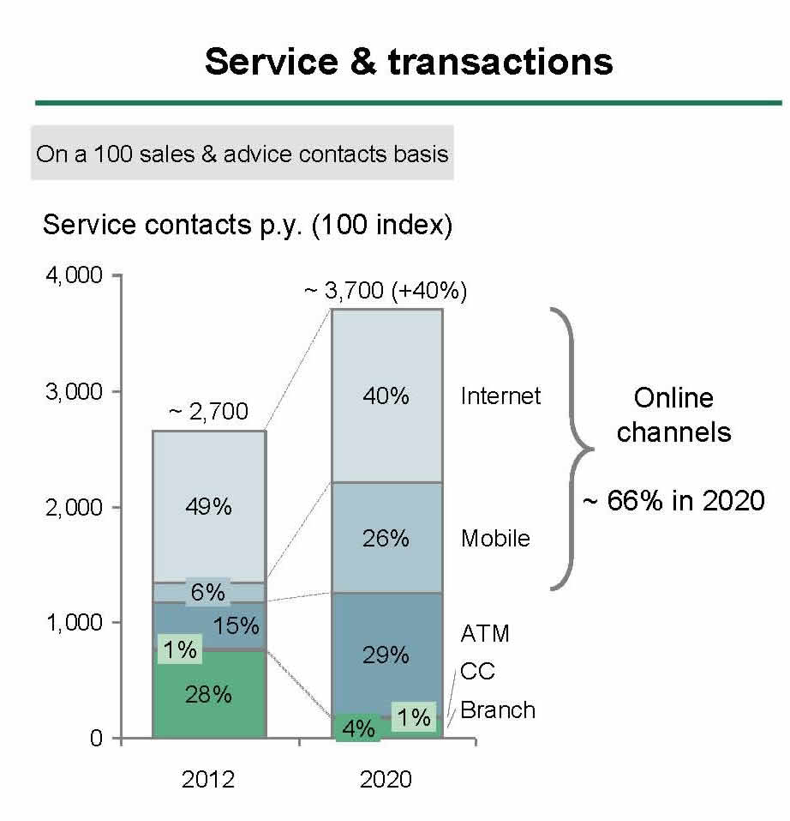
Hizmet ve İşlemler
Online İşlemler Toplam İşlemlerin %66’sına Ulaşacak

Slide 9
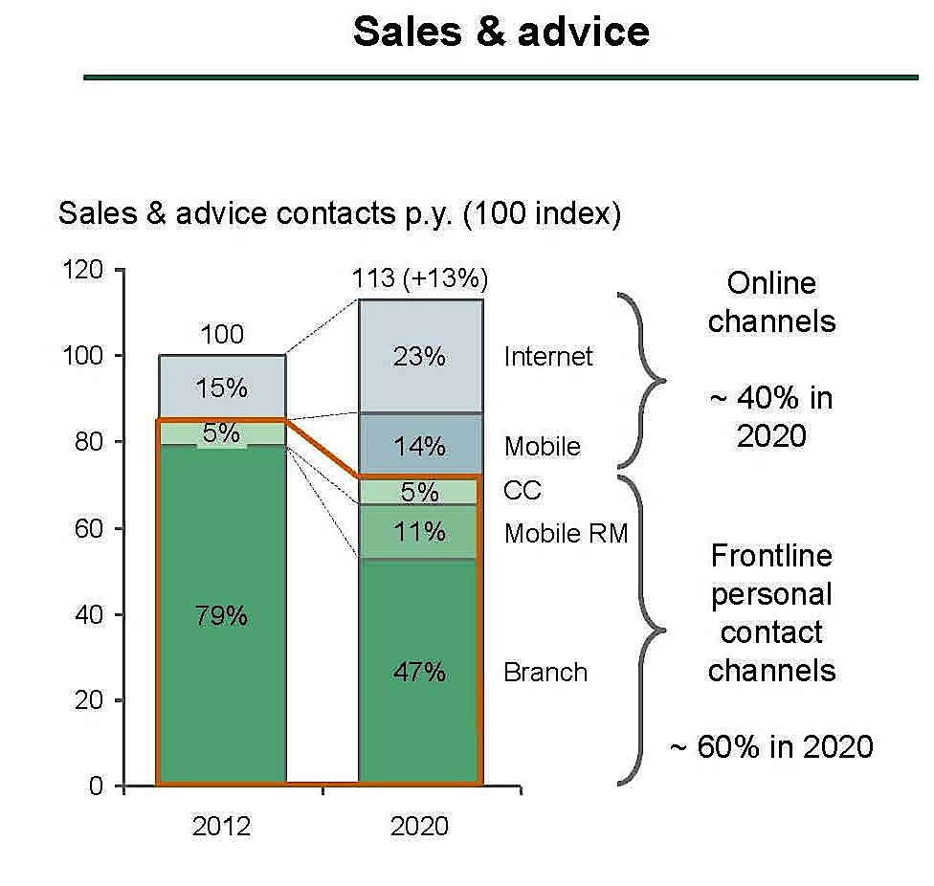
Satış ve Hizmet
Online Kanallardan Satış % 40
Personel Destekli
Satiş %60

Slide 10
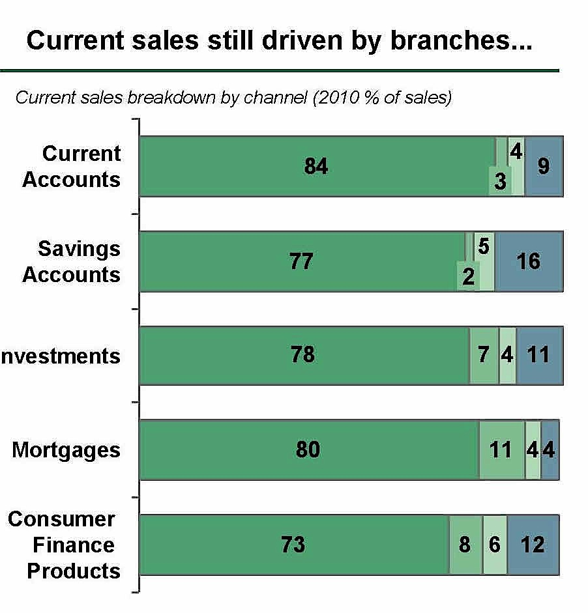
Şubeler Acentalar Çağrı Merkezi Direkt Kanallar
Şimdiki Satışların Çoğu Hala Şubelerden Yapılıyor
Cari Hesaplar
Tasarruf Mevduatı
Yatırım hesapları
Konut
Kredileri
Tüketici Finasman Ürünleri

Slide 11
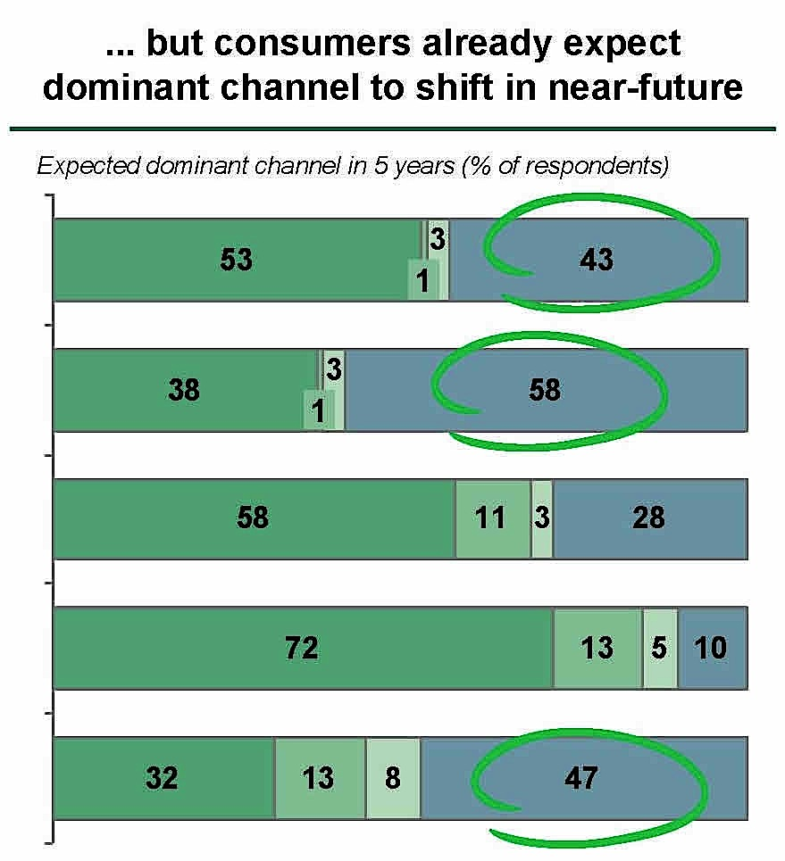
Şubeler Acentalar Çağrı Merkezi Direkt Kanallar
Gelecekte Satışlar Direkt Kanallara Kayacak
Cari Hesaplar
Tasarruf Mevduatı
Hepsi mi? Hayır
Konut Kredisi ve
Yatırım hesaplarının çoğu
yine Şubelerden Satılacak
Yatırım hesapları
Konut
Kredileri
Tüketici Finasman Ürünleri

Slide 12
Digital Bankacılıkta Doğru Olmayanlar
1) Şubeler kalkacak, yok olacak.
HAYIR - Şubeler yok olmayacak. Satış ağarlıklı olacak.
2) Müşteri her İşlemi her Kanaldan yapmak ister.
HAYIR – Bu çok maliyetli olur.
3) Yeni Digital Bankalar, Eski Klasik Banlaların Baş Belası olacak.
HAYIR – Yeni Digital Bankalar Klasik Ürünlerde rekabet yapmayaclar.

Slide 13
Digital Bankacılıkta Doğru Olmayanlar
4) Bankalar Facebook gibi olmazsa ölürler.
HAYIR – Bankalar sadece sosyal medyayı kullanarak müşteri ilişkilerini geliştirecekler müşteri sadakatini arttıracaklar.
5) Bütün Klasik Bankacılık Ürünleri Online ortamda olmalı.
HAYIR – Bir ürünün diğer ürünün satışlarını azaltmaması için ürünler Kanallar arasında dağatılmalı. Komplike ürünler Online kanaldan satılmamalı.
6) Digital Bankacılık Büyük Data gerektirir.
HAYIR – Önemli olan Datanın tutarlı, doğru, istikrarlı ve ön ofise yararlı olacak şekilde olmasıdır.

Slide 14
Başarılı Strateji Nasıl Olmalı?
Strateji
Ne Yapmalı?
1.Değeri yüksek müşterileri kapmak
2.Çok sayıda müşteri kitlelerini kapmak
3.Pazarı kaptırmamak
4.Mevcut müşterileri elinde tutmak
5.Düşük maliyetli kanalları kullanmak
1.Zengin hizmet yelpazersi ve kaliteli ilişki kurmak
2.Basit direkt teklifler ve uygun fiyatlarla ürünler sunmak
3.Rakiplerin pazara giriş imkanı azaltacak tedbirler almak
4.Rekabetçi imkanlar sunmak
5.Az kazandıran müşterileri düşük maliyetli kanallara sevk etmek

Slide 15
Gelecek
Elektronik Bankacılıkta

